Slide 1

Application de service de livraison
Presente par :
BELHARCH SAFAE
LAGHLIMI BILAL
Encadre par :
M.OUAHIDI BOUABID

Slide 2

Plan

Slide 3
Plan

Slide 4
Plan

Slide 5
1
Introduction
2
Conception et modélisation
3
Services métiers
Plan
4
Services techniques
5
Réalisation
6
Conclusion

Slide 6
1
Introduction
Problématique:
Les clients veulent un accès rapide aux restaurants, les restaurateurs ont besoin d’un outil pour gérer leurs menus et commandes, et les livreurs doivent optimiser leurs trajets. Les systèmes traditionnels, souvent monolithiques, manquent de flexibilité et de performance.
Solution:
Application basée sur une architecture microservices .

Slide 7
1
Introduction
2
Conception et modélisation
3
Services métiers
Plan
4
Services techniques
5
Réalisation
6
Conclusion

Slide 8
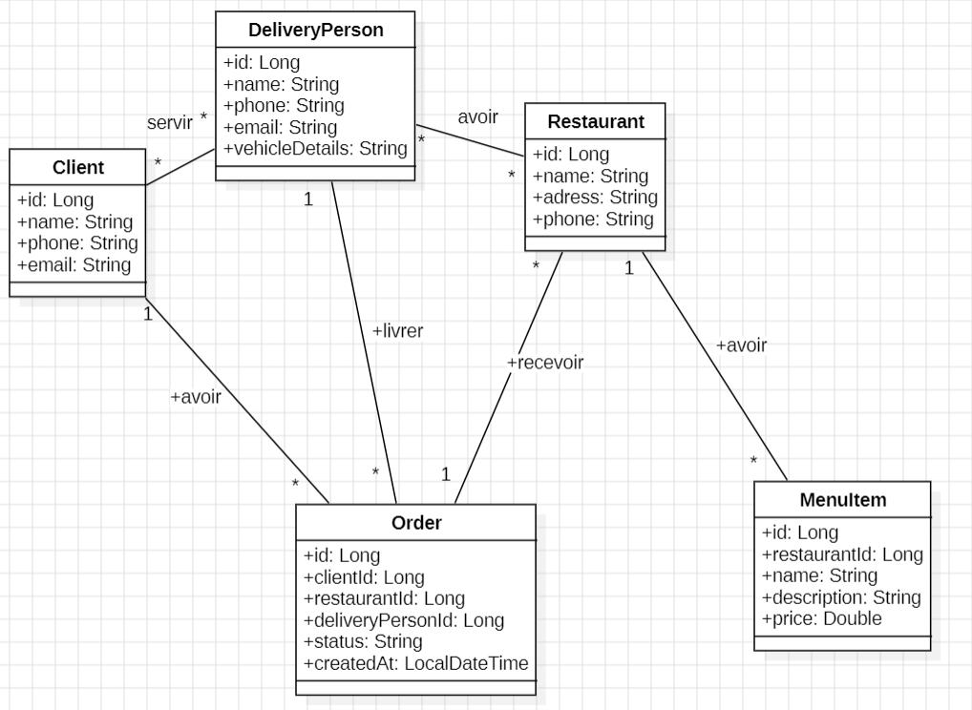
2
Conception et modélisation
Diagramme de classe
Les Diagrammes

Slide 9
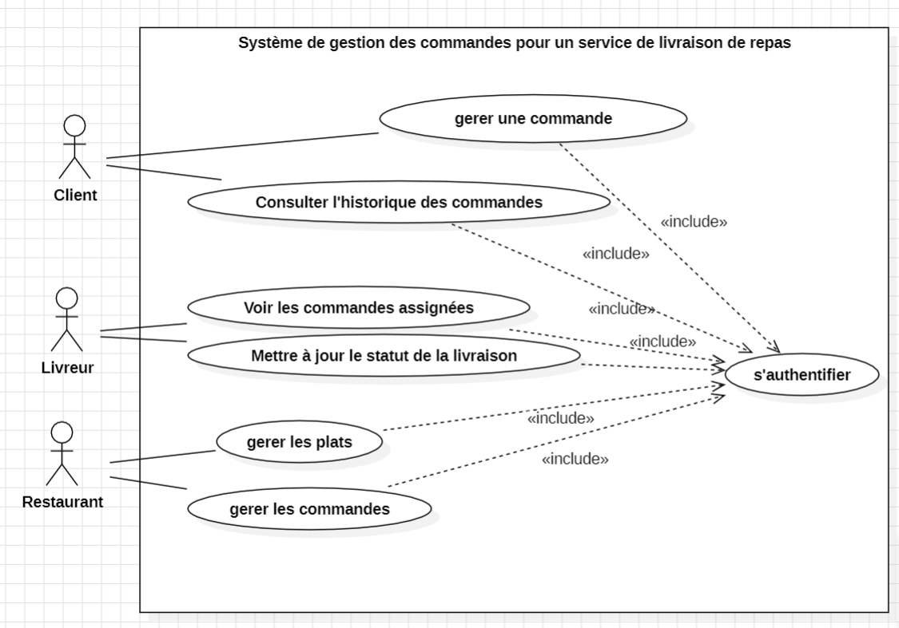
2
Conception et modélisation
Les Diagrammes
Diagramme de cas d’utilisation

Slide 10
1
Introduction
2
Conception et modélisation
3
Services métiers
Plan
4
Services techniques
5
Réalisation
6
Conclusion

Slide 11
3
Services métiers
Les Acteurs
Client
Restaurant
Livreur

Slide 12
3
Services métiers
Ce projet repose sur :
Architecture Microservices : Le projet est basé sur une architecture microservices, garantissant modularité et scalabilité.
Services principaux :
Client-Service : Gère l'inscription et la gestion des clients.
Restaurant-Service : Gère les informations et la gestion des restaurants.
Delivery-Service : Gère les livreurs et les livraisons.
Ai-Service : Intègre un chatbot intelligent capable d'assister les clients dans la recherche de restaurants, la prise de commande, le suivi des livraisons et la gestion des demandes courantes, améliorant ainsi l'expérience utilisateur grâce à l'intelligence artificielle.

Slide 13
1
Introduction
2
Contexte Général du projet
3
Services métiers
Plan
4
Services techniques
5
Réalisation
6
Conclusion

Slide 14
4
Services techniques
Services techniques :
Gateway-Service : Ce service joue le rôle d'un point d’entrée unique pour toutes les requêtes des clients, restaurants et livreurs.
Discovery-Service : Ce service est basé sur Eureka , il permet la découverte et l’enregistrement des services.
Config-Service :
-Il permet de centraliser la gestion des configurations de tous les microservices (ex : URL des bases de données, ports, clés d’API, etc.).
-Chaque microservice récupère ses paramètres depuis ce service, ce qui évite de dupliquer les configurations dans plusieurs fichiers.
Communication : Les microservices interagissent via des API REST pour assurer une bonne connectivité et flexibilité.

Slide 15
1
Introduction
2
Contexte Général du projet
3
Services métiers
Plan
4
Services techniques
5
Réalisation
6
Conclusion

Slide 16
5
Réalisation

Slide 17
1
Introduction
2
Contexte Général du projet
Analyse de projet
3
Plan
4
Architecture et technologies
5
Réalisation
6
Conclusion

Slide 18
6
Conclusion
Notre projet est encore en développement et peut être amélioré. Nous prévoyons d’ajouter:
Spring Security avec JWT pour la sécurité.
Un système de paiement en ligne.
Un suivi de la localisation du livreur pour une meilleure expérience utilisateur .

Slide 19


Slide 21
Merci Pour
Votre Attention

